Slide 1
SYSTÈME DE GESTION DE BÂTIMENT-EDE8
Formation sur GRASSMED – MEETMED II
WP3_A3.1.6
Marrakech 6 février 2024

Slide 2
Grandes Lignes
BUILDING MANAGEMENT SYSTEM– EDE8
Qu'est-ce qu'un SYSTÈME DE GESTION DE BÂTIMENT (BMS) ?
Quelles sont les capacités du BMS ?
En quoi consiste le BMS ?
Comment se conformer à GRASSMED ?

Slide 3
Qu'est-ce qu'un SYSTÈME DE GESTION DE BÂTIMENT (BMS) ?
BUILDING MANAGEMENT SYSTEM– EDE8
Un système de gestion de bâtiment (BMS) est un système de contrôle INFORMATIQUE qui peut être utilisé pour surveiller et gérer les services mécaniques, électriques et électromécaniques d'une installation. Ces services peuvent inclure l'électricité, le chauffage, la ventilation, la climatisation, le contrôle d'accès physique, les stations de pompage, les ascenseurs et l'éclairage.
L'utilisation efficace du système de gestion du bâtiment (BMS) joue un rôle important en apportant un élément de durabilité dans l'environnement bâti. Une efficacité énergétique plus élevée, des coûts d’exploitation et de maintenance réduits, une meilleure qualité de l’air intérieur, un confort et une productivité accrus des occupants, une réduction de la consommation de carburant et des émissions de CO2, sont les principales réalisations d’un BMS réussi.

Slide 4
Quelles sont les capacités du BMS ?
BUILDING MANAGEMENT SYSTEM– EDE8
Un système BMS comprendra des capteurs, des pressostats, des débitmètres, des contrôleurs, des relais, des protocoles de communication, des API, des interfaces vers MODBus et une interface utilisateur comme composants de base qui fonctionnent ensemble pour assurer ce contrôle et cette surveillance.
Ensemble, ces composants permettront au BMS de :
Améliorer les systèmes de chauffage et de refroidissement du bâtiment.
Réduire les coûts de chauffage et de climatisation grâce à l’optimisation automatique et permanente du système.
Réduire considérablement les coûts d’usure et de maintenance.
Minimiser l’investissement initial.
Offrir une atmosphère intérieure confortable en permanence grâce au contrôle automatique de la température, grâce à l'utilisation de capteurs de qualité intérieure.
Réduire la consommation de carburant et les émissions de CO2 dans le but de réduire les impacts environnementaux d’une utilisation excessive d’énergie.
Notes:
API Application Programming Interface
MODBUS a data communication protocol that is based on a request-response model

Slide 5
En quoi consiste le BMS ?
BUILDING MANAGEMENT SYSTEM– EDE8
Les trois fonctions de base d’un BMS informatisé sont de CONTRÔLER, DE SURVEILLER et finalement d’OPTIMISER la répartition des tâches entre les systèmes énergétiques d’un bâtiment afin d’assurer le confort, la sûreté et la sécurité de tous les occupants. Ces tâches sont remplies par un ensemble d'instruments de contrôle, une salle de surveillance et des protocoles qui peuvent assurer la liaison entre l'ensemble de contrôles suivant :
1. Contrôles des systèmes : le confort et les économies d'énergie peuvent être assurés par un contrôle en fonction de la demande des systèmes d'éclairage, de chauffage, de ventilation et de climatisation (CVC), ainsi que d'autres applications du bâtiment, le cas échéant.
3. Surveillance : une surveillance transparente des processus et des données de consommation d'énergie dans toutes les applications permet des stratégies offrant une consommation d'énergie minimale et des coûts d'exploitation les plus bas.
4.Intégration : comprend l’éclairage, la sécurité, le chauffage, la ventilation, la climatisation et bien d’autres, offrant un énorme potentiel de réduction des coûts énergétiques et opérationnels.
2. Contrôles d'usine : les contrôles d'usine dotés de fonctions intelligentes d'économie d'énergie répondent aux contrôles de système, de sorte que l'énergie de chauffage et de refroidissement est fournie uniquement lorsque et où cela est nécessaire pour des économies d'énergie maximales.
5. Appareils de terrain : considérez tous les appareils invisibles (vannes, actionneurs, capteurs, inverseurs… etc.) qui doivent être soigneusement adaptés, installés par des experts et parfaitement configurés pour garantir un fonctionnement fluide et optimal.

Slide 6
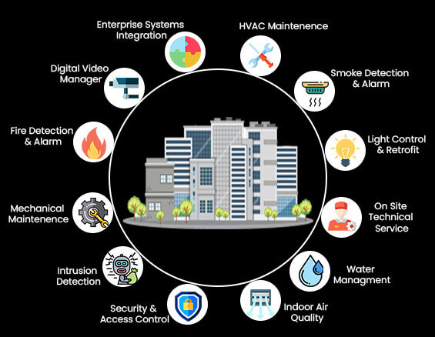
En quoi consiste le BMS ?
BUILDING MANAGEMENT SYSTEM– EDE8

Slide 7
Comment se conformer à GRASSMED ?
BUILDING MANAGEMENT SYSTEM– EDE8
L'objectif d'un système BMS est d'améliorer les systèmes de chauffage et de refroidissement du bâtiment, de réduire les coûts de chauffage et de refroidissement, de fournir une atmosphère intérieure confortable en permanence.
Des points seront attribués à condition que le bâtiment résidentiel ou commercial ait installé un BMS capable de contrôler les systèmes d'alimentation et d'éclairage, les systèmes de contrôle de l'énergie électrique et tous les systèmes CVC. Le tableau ci-dessous met en évidence les points de notation pour chaque catégorie mentionnée :
Requirement Applied | Scoring points
Maximum Scoring for Residential Buildings | 15
Maximum Scoring for Commercial Buildings | 15
Power Systems | 2
Electric Power control system | 3
Heating, Ventilation and Air-conditioning HVAC System / CO₂ sensors for Mechanical Ventilation | 10
Illumination system | Refer to credit EDE-5A - lighting

Slide 8
Nous contacter!
BUILDING MANAGEMENT SYSTEM– EDE8
Pour toute demande ou commentaire, n'hésitez pas à nous contacter
www.meetmed.org
meetMED Project
@meetmed1
www.almeelebanon.com
almeelb
AlmeeLB
AlmeeLB
almeelb

